Slide 1
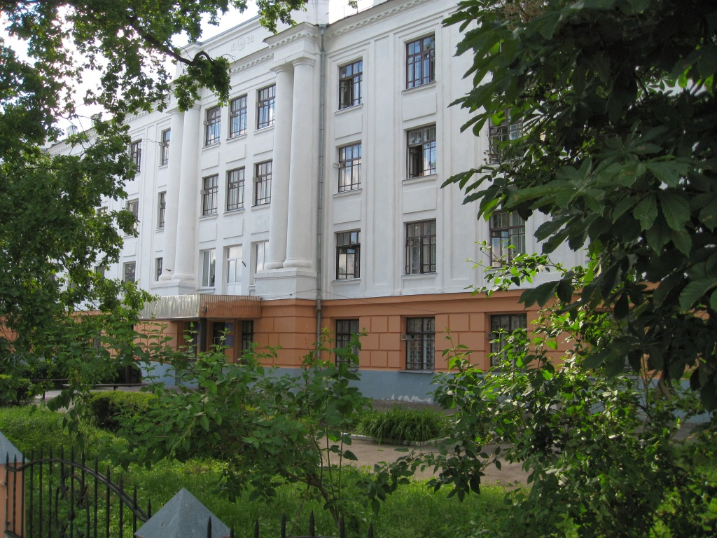
ПЕДАГОГІЧНА РАДА №7
серпень, 2018

Slide 2
ПИТАННЯ ДЛЯ РОЗГЛЯДУ
Про структуру, особливості навчального року та Освітню програму ліцею на 2018-2019 н.р. (Т.М. Шевчук)
Про збереження життя та здоров’я учасників навчально-виховного процесу ліцею (Т.М. Шевчук)
Про затвердження режиму роботи ліцею, плану роботи закладу, індивідуальних планів роботи з учнями
(Т.М Шевчук, Т.М. Шмаглій) (спільне засідання)

Slide 3
ЗАВДАННЯ ПЕДАГОГІЧНОЇ РАДИ
Визначити основні напрями роботи закладу на 2018-2019 н.р.
Схвалити Освітню програму ліцею на 2018-2019 н.р.
Сприяти формуванню колективного мислення у прийнятті управлінських рішень

Slide 4
СТРУКТУРА 2018-2019 Н.Р.
І семестр – з 03 вересня до 22 грудня
ІІ семестр – з 08 січня до 31 травня
Осінні канікули – з 29 жовтня до 04 листопада
Зимові канікули – з 22 грудня до 07 січня
Весняні канікули – з 25 березня до 31 березня
Навчальна практика та навчальні екскурсії – з 03.06 по 14.06
Подання календарно-тематичних планів :
на І семестр – до 14 вересня 2018 року
на ІІ семестр – до 18 січня 2019 року
Подання звітів за підсумками:
І семестру – до 28.12.2018
ІІ семестру – до 30.05.2019

Slide 5
ЗАСІДАННЯ ПЕДАГОГІЧНОЇ РАДИ 2018-2019 н.р.
7. СЕРПЕНЬ (30.08.2018)
1.Про структуру, особливості навчального року та Освітню програму на 2018-2019 н.р. (Т.М. Шевчук)
2.Про збереження життя та здоров’я учасників освітнього процесу ліцею (Т.М. Шевчук)
8. ЛИСТОПАД (08.11.2018 р.)
1.Про стан викладання та вивчення рівня навчальних досягнень учнів із математики (С.М. Сліпак)
2.Про стан виконання рішень попередніх ПР (Т.М. Шевчук).
1. СІЧЕНЬ (10.01.2019)
2.Про підсумки роботи ліцею за І семестр 2018-2019 н.р. (Т.М. Шевчук, С.М. Сліпак)
3.Про затвердження претендентів на нагородження Золотими та Срібними медалями (Т.М. Шевчук)
4.Про стан викладання та вивчення рівня навчальних досягнень учнів із інформатики (С.М. Сліпак)
2. БЕРЕЗЕНЬ (28.03.2019)
1.Про результати роботи над науково-методичною темою: «Упровадження педагогіки успіху у навчально-виховний процес ліцею» (V етап)(Т.М. Шевчук, С.М. Сліпак)
2.Про виконання рішень попередніх засідань педагогічних рад (Т.М. Шевчук)

Slide 6
ЗАСІДАННЯ ПЕДАГОГІЧНОЇ РАДИ 2018-2019 н.р.
3. КВІТЕНЬ (25.04.2019)
1.Про порядок закінчення 2018-2019 н.р. (Т.М. Шевчук)
2.Про стан викладання та вивчення рівня навчальних досягнень учнів із географії (С.М. Сліпак)
4. ТРАВЕНЬ (30.05.2019)
1.Про ефективність організації фізичного виховання в ліцеї та про медико-педагогічний контроль за фізичним вихованням учнів у 2018-2019 н.р. (Т.М. Вантух)
2. Про затвердження претендентів на Ліцейський олімп (Т.М. Шевчук)
5. ЧЕРВЕНЬ (14.06.2019)
1. Про результати річної атестації учнів І і ІІ курсу, переведення та нагородження Похвальними листами за високі досягнення в навчанні, Похвальними грамотами за особливі успіхи у вивченні окремих предметів (Т.М. Шевчук)
2. Про завдання педагогічного колективу на 2019-2020 н.р. (Т.М. Шевчук)
3.Про виконання рішень попередніх засідань педагогічних рад (Т.М.Шевчук)
6. ЧЕРВЕНЬ (21.06.2019)
2.Про результати ДПА та відрахування ліцеїстів ІІ курсу (Т.М.Шевчук)

Slide 7
СПІЛЬНІ ЗАСІДАННЯ ПЕДАГОГІЧНОЇ РАДИ
ТА РАДИ ЛІЦЕЮ
4.СЕРПЕНЬ (30.08.2018)
1.Про затвердження режиму роботи ліцею, плану роботи закладу, індивідуальних планів роботи з учнями. (Т.М Шевчук, Т.М. Шмаглій)
1. СІЧЕНЬ (24.01.2019)
Про затвердження Правил прийому до ліцею у 2019 році.
(Т.М. Шевчук, Т.М. Шмаглій)
2. ТРАВЕНЬ (30.05.2019)
Про моральне та матеріальне заохочення учасників освітнього процесу
(Т.М. Шевчук, Т.М. Шмаглій)
3. ЧЕРВЕНЬ (14.06.2019)
Про погодження проекту Освітньої програми на 2019-2020 н.р.
(Т.М Шевчук, Т.М.Шмаглій)
4. ЧЕРВЕНЬ (21.06.2019)
1.Про нагородження Золотими та Срібними медалями випускників ліцею (Т.М Шевчук)

Slide 8
ПЕДАГОГІЧНІ ЧИТАННЯ
«Педагогічна спадщина В. Сухомлинського» (29.09.2018, 24.10.2018)
Тринадцяті Всеукраїнські Педагогічні Читання з теми:
«Чисті думки творять дива» (жовтень-листопад, м. Київ)
КРУГЛИЙ СТІЛ ЗА УЧАСТІ УЧНІВ ТА ВЧИТЕЛІВ ЧЕРНІГІВЩИНИ
«Право України і Німеччини» (29.11.2018)
МІЖРЕГІОНАЛЬНИЙ ТУРНІР
«Молодь дебатує»
(німецько-український проект «Критичне мислення для розбудови демократії») (грудень, 2018)
XIV РЕГІОНАЛЬНИЙ КОНКУРС
«Славні нащадки Тараса» (березень, 2019)

Slide 9
ДІЛИМОСЯ ДОСВІДОМ
«Науково-методичний Вісник Ніжинського обласного педагогічного ліцею Чернігівської обласної ради»
Подання матеріалів: до 20.10.2018, до 20.02.2019,
Випуск збірника: до 03.12.2018 №2 (14), до 01.04.2019 №1 (15)
Конкурсна робота на Х Міжнародну виставку «Сучасні заклади освіти» (березень, 2019)
Ювілейне видання про Ніжинський обласний педагогічний ліцей (до 28.12.2018, до 30.05.2019)

Slide 10
ВИВЧЕННЯ СТАНУ ВИКЛАДАННЯ НАВЧАЛЬНИХ ПРЕДМЕТІВ
У 2018-2019 Н.Р.
№п/п | Назва предмету | Термін вивчення | Склад експертної групи
1 | Математика | 01.10.18–26.10.18 | Шевчук Т.М. – голова експертної групи; Сліпак С.М. – заступник голови експертної групи; Вантух Т.М. – член експертної групи; Бутурлим Т.І. – член експертної групи; Мухінська С.О. – член експертної групи; Міщенко О.В. – член експертної групи; Шмаглій Т.М. – член експертної групи;
2 | Інформатика | 26.11.18-21.12.18
3 | Географія | 18.03.19-20.04.19

Slide 11
АТЕСТАЦІЯ ПЕДАГОГІЧНИХ ПРАЦІВНИКІВ
у 2018-2019 н.р.
№ з/п | Прізвище, ім’я по батькові | Предмет, що викладає | Категорія, звання | Рік прох-ня ост. атес-ції | Рік прох-ня під-ня квал-ції | Рік чергової атестації
1 | Вантух Тетяна Миколаївна | технології | спеціаліст | 2014 | ЧОІППО 22.10.16 №25ПК02139222/001840-16 | 2018-2019
2 | Бондаренко Юрій Іванович | українська література | вища | 2014 | ЧОІППО 18.03.17 №25ПК02139222/000889-17 | 2018-2019
3 | Головіна Наталія Олександрівна | інформатика | вища | 2014 | ЧОІППО 02.02.18 №25ПК02139222/000185-18 | 2018-2019
4 | Шевчук Тетяна Михайлівна | зарубіжна література | вища, вчитель-методист | 2014 | 16.12.16 №25ПК02139222/003594-16 | 2018-2019
5 | Полянська Наталія Олександрівна | вихователь | друга | 2014 | ЧОІППО 20.12.13 №7 | 2018-2019
6 | Харченко Володимир Миколайович | інформатика | вища, вчитель-методист | 2014 | ЧОІППО 02.02.18 №25ПК02139222/000184-18 | 2018-2019

Slide 12
ПІДВИЩЕННЯ КВАЛІФІКАЦІЇ ПЕДАГОГІЧНИХ ПРАЦІВНИКІВ у 2018-2019 н.р.
№ з/п | Прізвище, ім’я по батькові | Предмет, що викладає | Категорія, звання | Термін проходження курсів | Рік прох-ня ост. під-ня квал-ції | Рік чергової атестації
1 | Боровик Володимир Віталійович | фізична культура | спеціаліст вищої категорії, старший учитель | 05.09.17-08.09.17 н.с. 18.12.17-2012.17 з.с. | 2014 | 2019-2020
2 | Бутурлим Тетяна Іванівна | українська мова та література | спеціаліст вищої категорії, старший учитель | 10.01.18-12.01.18 н.с. 16.10.18-17.10.18 з.с. | 2013 | 2019-2020
3 | Дудченко Оксана Сергіївна | історія, правознавство | спеціаліст вищої категорії |  | 2014 | 2021-2022
4 | Ігнатенко Тетяна Григорівна | інформатика | спеціаліст другої категорії |  | 2014 | 2019-2020
5 | Павлюк Лариса Миколаївна | англійська мова | спеціаліст вищої категорії, вчитель-методист |  | 2014 | 2019-2020
6 | Полянська Наталія Олександрівна | вихователь | спеціаліст другої категорії | 22.10.18-02.11.18 | 2013 | 2018-2019
7 | Кошова Людмила Сергіївна | вихователь | спеціаліст вищої категорії | 22.10.18-02.11.18 |  | 2019-2020

Slide 13
ОСВІТНЯ ПРОГРАМА ЛІЦЕЮ НА 2018-2019 Н.Р.
Наказ МОНУ від 20.04.2018 № 408 «Про затвердження типової освітньої програми закладів загальної середньої освіти ІІІ ступеня»
Наказ МОНУ від 20.04.2018 № 406 ««Про затвердження типової освітньої програми закладів загальної середньої освіти ІІІ ступеня»

Slide 14
ЗВОРОТНІЙ ЗВ’ЯЗОК
Розпочинати та закінчувати робочий день із ознайомлення з оголошеннями, розміщеними на стендах закладу

Slide 15
ПРОЕКТ УХВАЛИ
Затвердити структуру 2018-2019 н.р.
Схвалити заходи Плану роботи ліцею на 2018-2019 н.р.
Схвалити Освітню програму ліцею на 2018-2019 н.р.
Подати на погодження до Управління освіти і науки ЧОДА Освітню програму ліцею на 2018-2019 н.р.
Підготувати наказ по ліцею «Про збереження життя та здоров’я учасників навчально-виховного процесу ліцею» (Т.М. Шевчук)

Slide 16
УСПІХІВ У НОВОМУ НАВЧАЛЬНОМУ РОЦІ
ДЯКУЄМО ЗА УВАГУ!

Slide 17
Інтернет-ресурси
Шпалери
http://www.prezentacii-angliyskiy.ru/
Благодійний фонд “ Ніжен ”
http://nizhen.com.ua/
ДЯКУЄМО ЗА УВАГУ!

